Slide 1


II Encontro de Educação: Formação e Ação Docente
Investigando concepções sobre o ensino de Física a partir de mapas conceituais
Autor:
Prof. Dr. Ricardo Francisco Pereira - ricardoastronomo@gmail.com
Departamento de Física/UEM

Slide 2
O contexto
No ambiente escolar, prioritariamente na escola pública, enfrentam-se antigos problemas; dentre os principais, destacamos: o ensino formal desconectado da realidade do cotidiano do aprendiz; falta de interesse dos alunos pela Física; e, principalmente, a falta de professor habilitado. Assim, cabe questionar: Os cursos de licenciatura em Física estão preparando adequadamente, e em quantidade suficiente, futuros docentes?
Acreditamos que não. Nem em qualidade e muito menos em quantidade.

Slide 3
Entendemos que o problema está na forma de trabalhar com os graduandos nas disciplinas pedagógicas, devido ao contexto educacional, do social e ao tecnológico.
No discurso das políticas públicas sobre a educação, é possível perceber a ideia de que a educação serviria de veículo para uma transformação social e econômica (McLaren, 1999). Neste sentido, entendo que a melhoria da qualidade do ensino de Física passa também pela definição de uma nova postura didático-pedagógica do professor.
Acreditamos que o professor dever ser dinâmico, interativo, participativo, reflexivo e lúdico e a formação inicial deveria desenvolver e aprimorar essas características.

Slide 4
O trabalho
No ano de 2013, ministramos a disciplina de Estágio Supervisionado em Física I no primeiro semestre, logo quando os graduandos começam a ter contato com o ambiente da Licenciatura.
Como primeira atividade da disciplina, trabalhamos com os licenciandos sobre quais as percepções deles sobre o ensino de Física e para conseguir essas percepções, trabalhamos com Mapas Conceituais cujo tema central foi “Ensino de Física”.

Slide 5
Objetivos
Propiciar aos licenciandos o estudo básico da técnica de mapeamento conceitual e sobre a Teoria da Aprendizagem Significativa;
Oportunizar a construção de um mapa conceitual coletivo com a contribuição de todos;
Discutir os conceitos e relações apresentadas pelos licenciandos sobre o tema;
Aproveitar os resultados da atividade para nortear a elaboração e aplicação de atividades que tenham mais efetividade quanto ao objetivo da disciplina de iniciar a formação pedagógica do futuro professor de Física.

Slide 6
Mapas conceituais
De um modo geral, mapas conceituais, ou mapas de conceitos, são diagramas indicando relações entre conceitos, ou entre palavras que usamos para representar conceitos ligados a um tema central.
Não há regras gerais fixas para o traçado de mapas de conceitos. O importante é que o mapa seja um instrumento capaz de evidenciar significados atribuídos a conceitos e relações entre eles no contexto de um corpo de conhecimentos, de uma disciplina, de uma matéria de ensino.

Slide 7
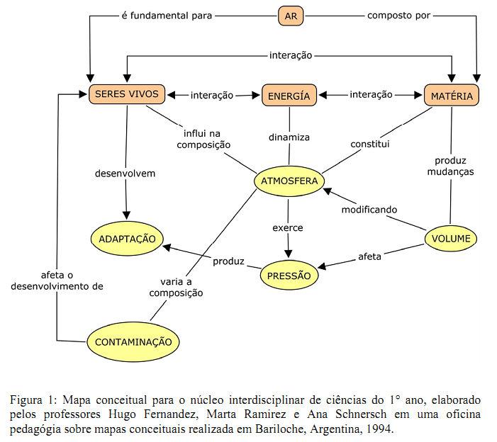

Slide 8
Como podem ser usados?
O mapeamento conceitual é uma técnica muito flexível e em razão disso pode ser usado em diversas situações, para diferentes finalidades: instrumento de análise do currículo, técnica didática, recurso de aprendizagem, meio de avaliação.
Também podem ser usados para mostrar relações significativas entre conceitos ensinados em uma única aula, em uma unidade de estudo ou em um curso inteiro. Como instrumento de avaliação da aprendizagem, podem ser usados para se obter uma visualização da organização conceitual que a pessoa atribui a um dado conhecimento.

Slide 9
Em nosso caso, depois de uma abordagem completa sobre o que é e como fazer um mapa conceitual foi pedido para os licenciandos elaborarem um mapa conceitual com o tema “Ensino de Física”, que seria a base para a discussão sobre o tema.
Após todos terminarem seus respectivos mapas, iniciamos uma atividade que chamamos de Mapa Conceitual Coletivo, que consiste um dos licenciando ir ao quadro e expor seu mapa conceitual sobre o assunto. Na sequência outro vai ao quadro e completa o mapa conceitual com alguns conceitos e ligações que tem eu seu mapa conceitual mas ainda não tem no mapa que está no quadro. Depois outro vai e faz o mesmo, até que todos tenham participado da construção coletiva do mapa conceitual sobre o tema proposto.

Slide 10
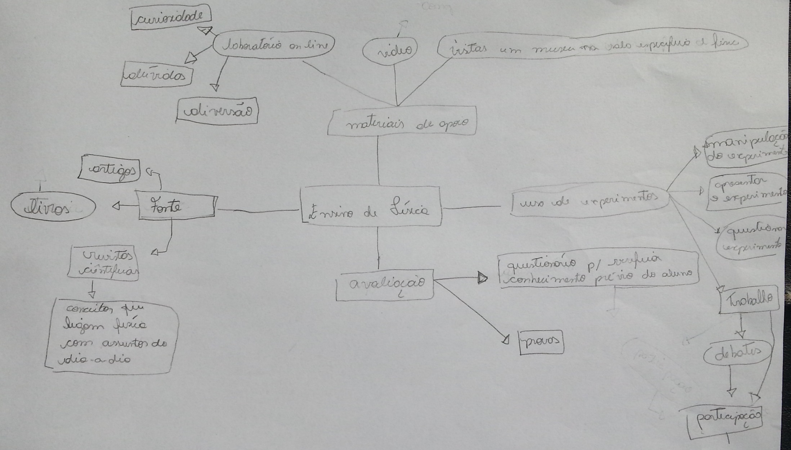

Slide 11
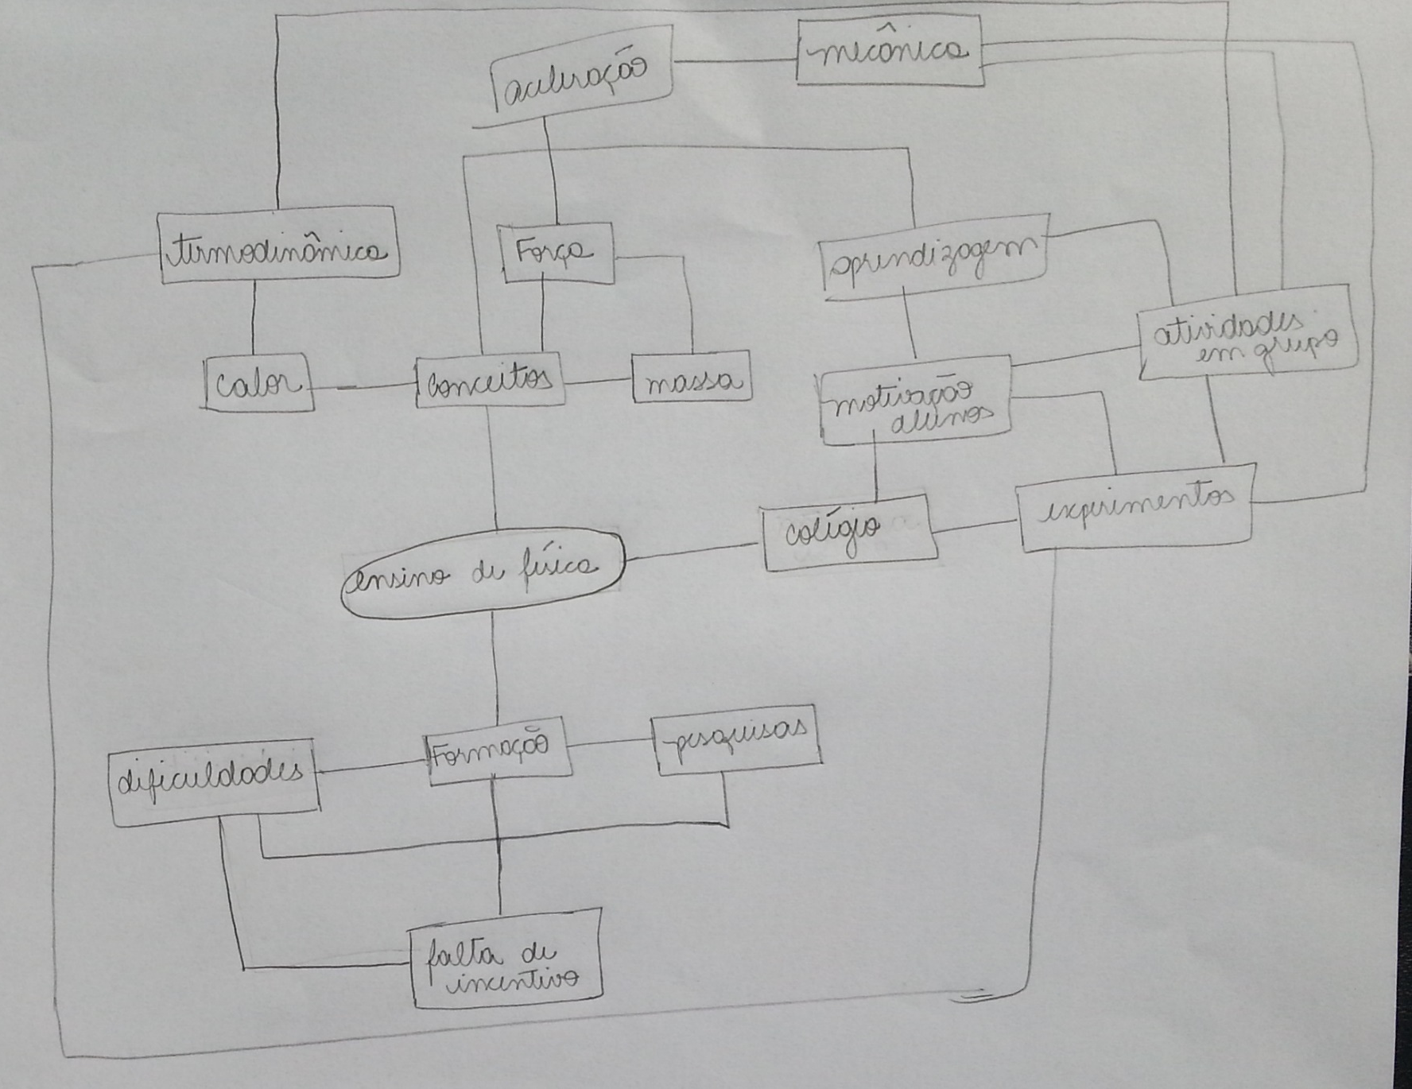

Slide 12
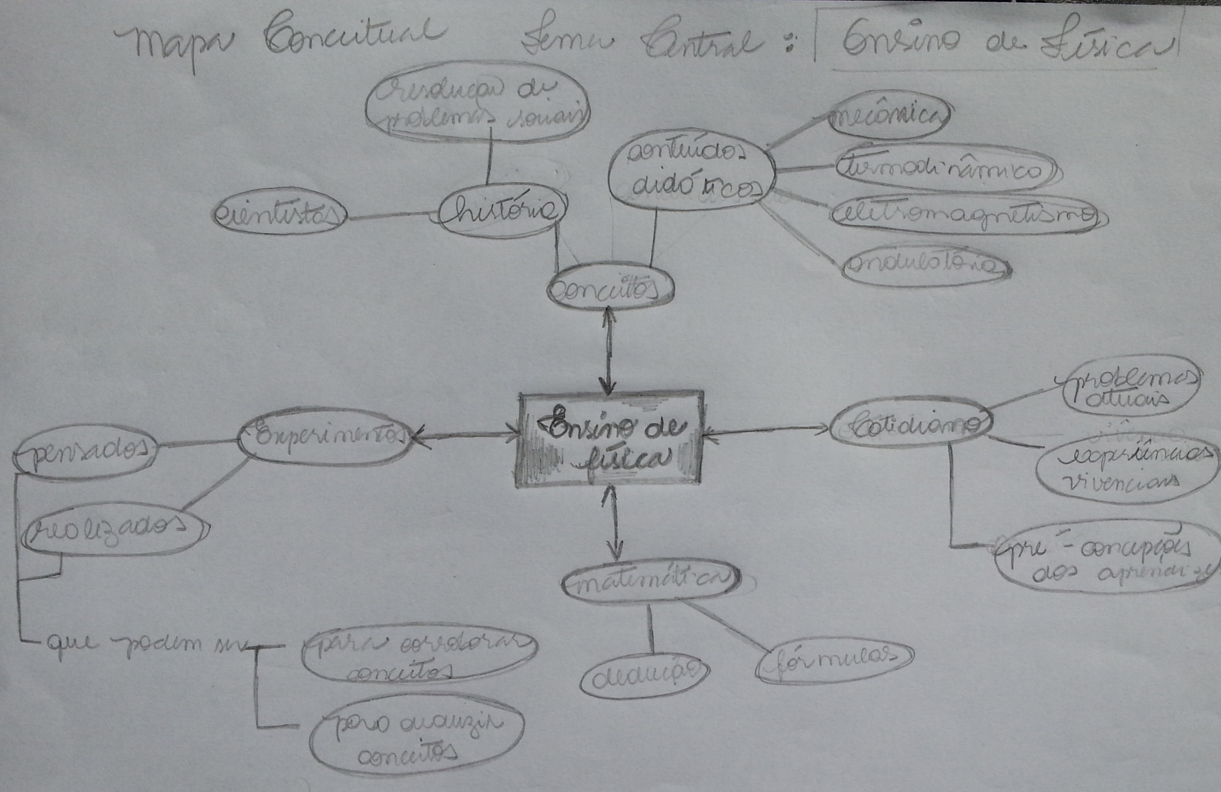

Slide 13
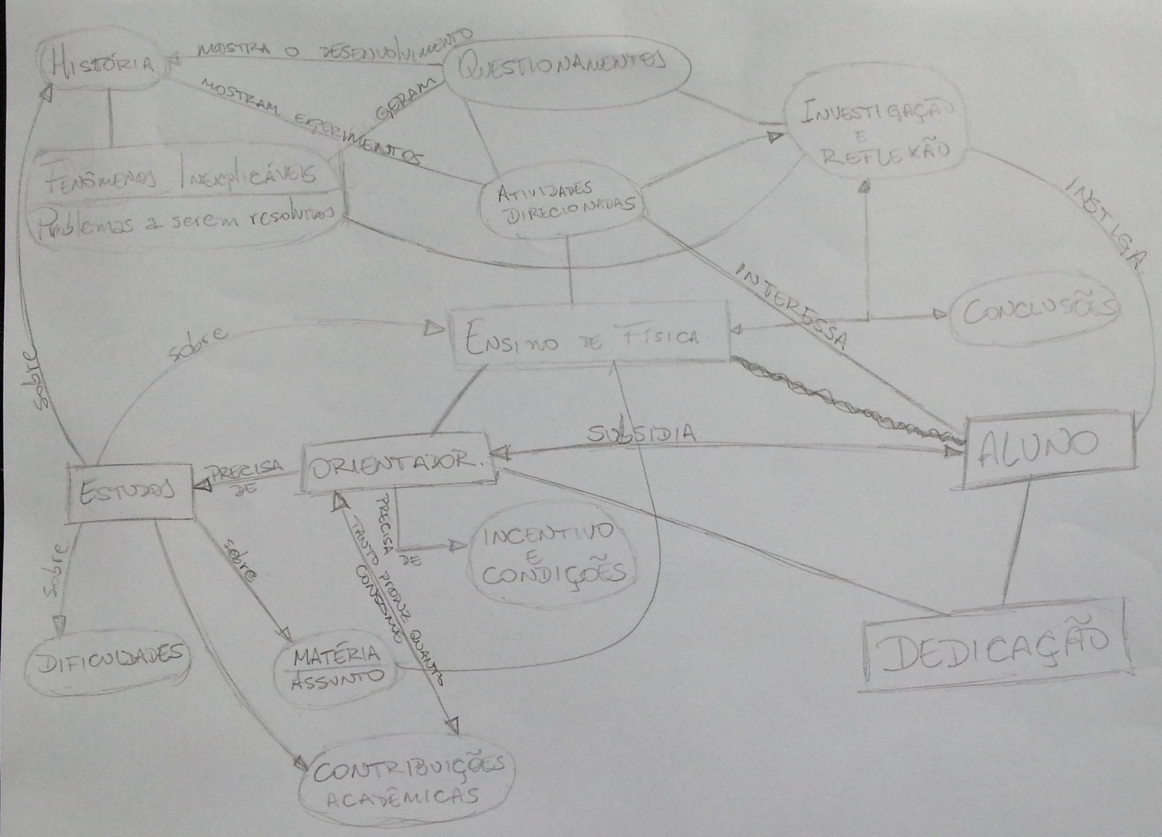

Slide 14
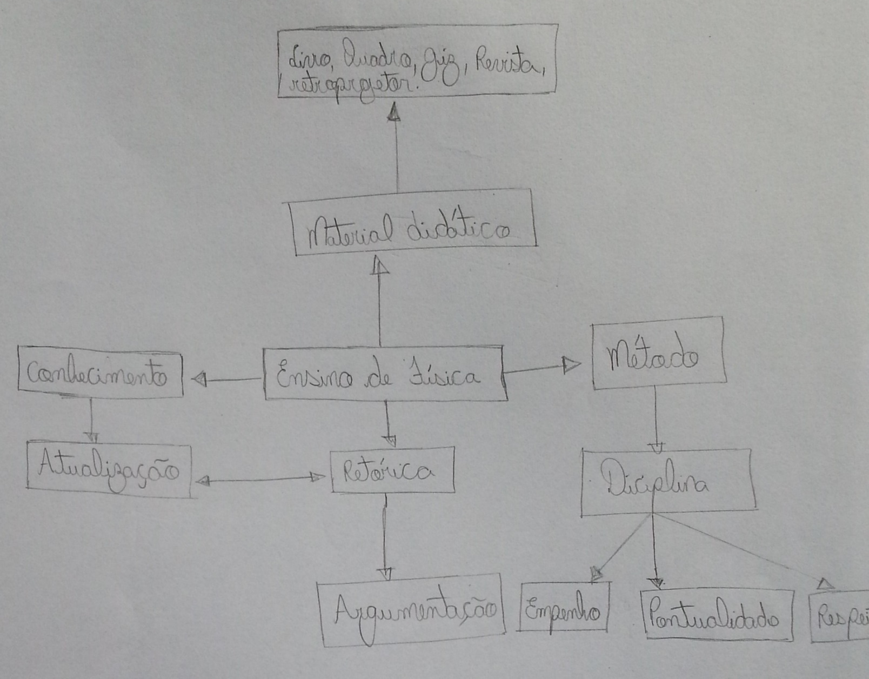

Slide 15
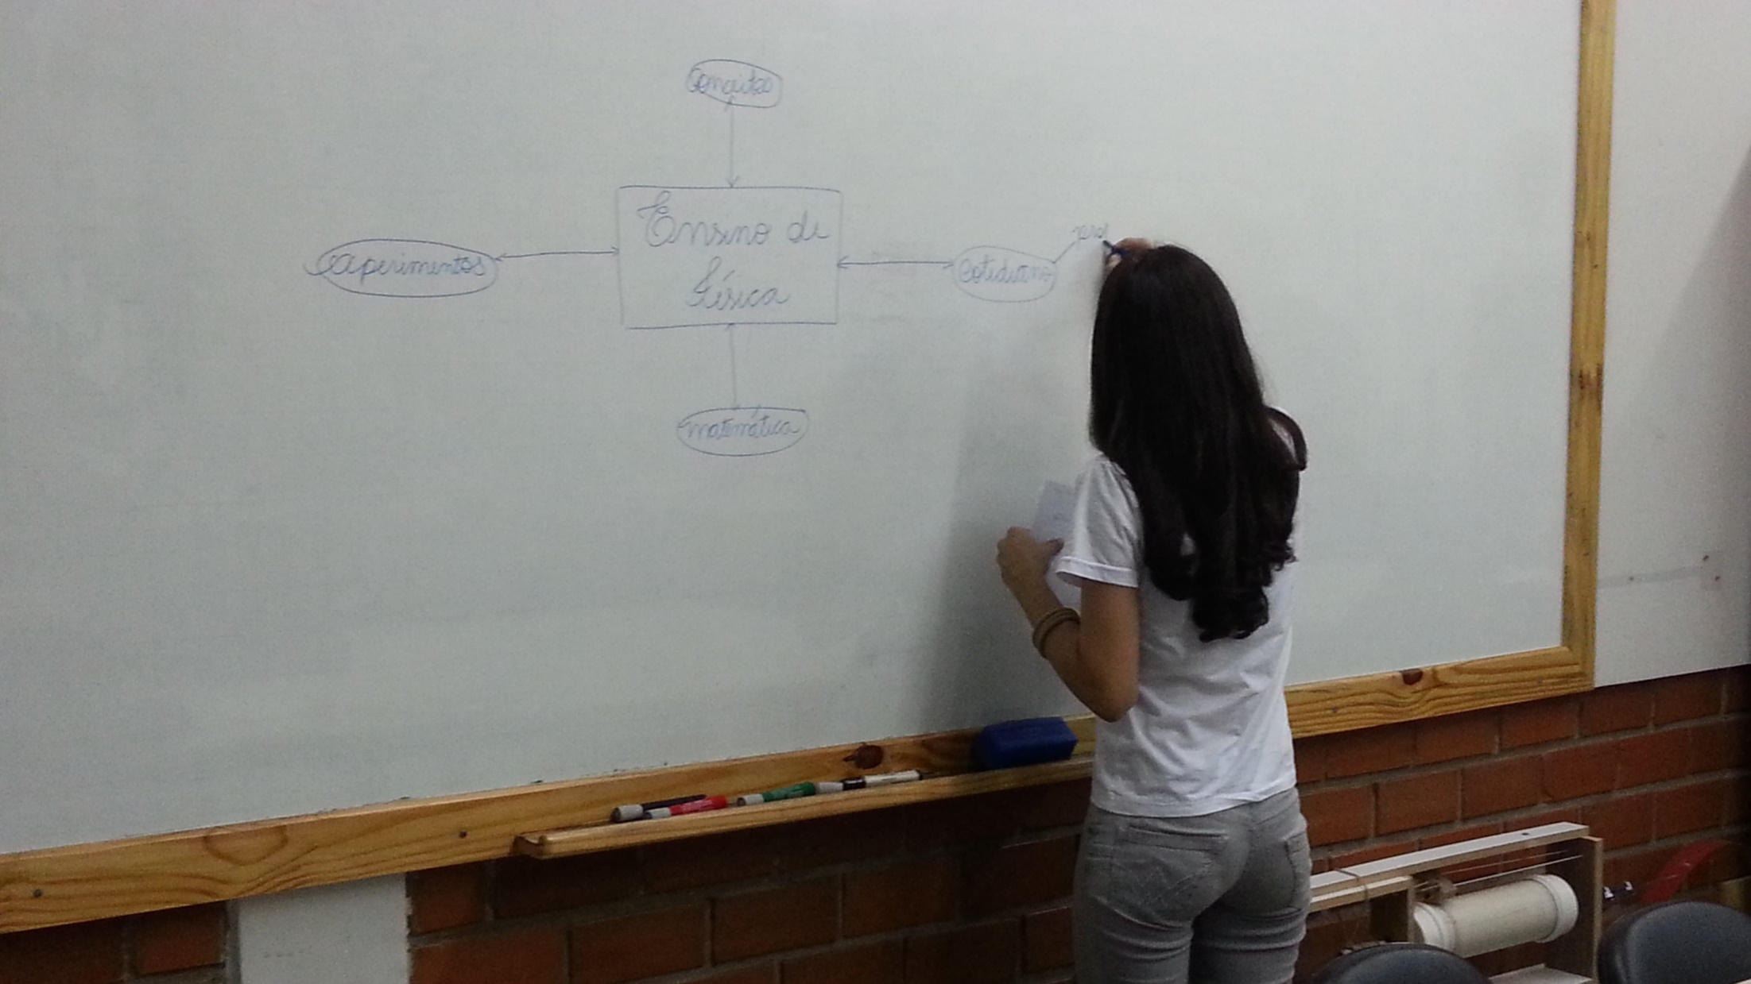

Slide 16
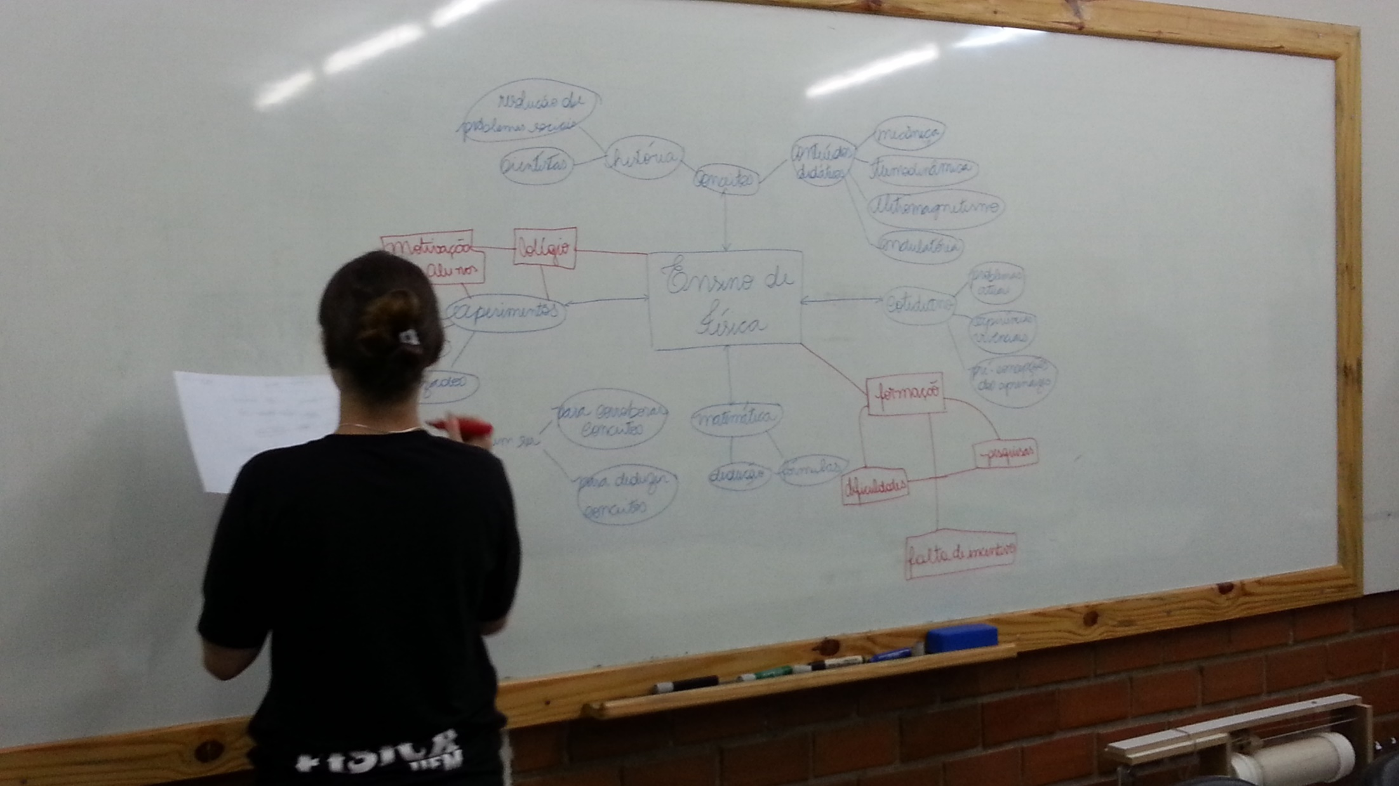

Slide 17
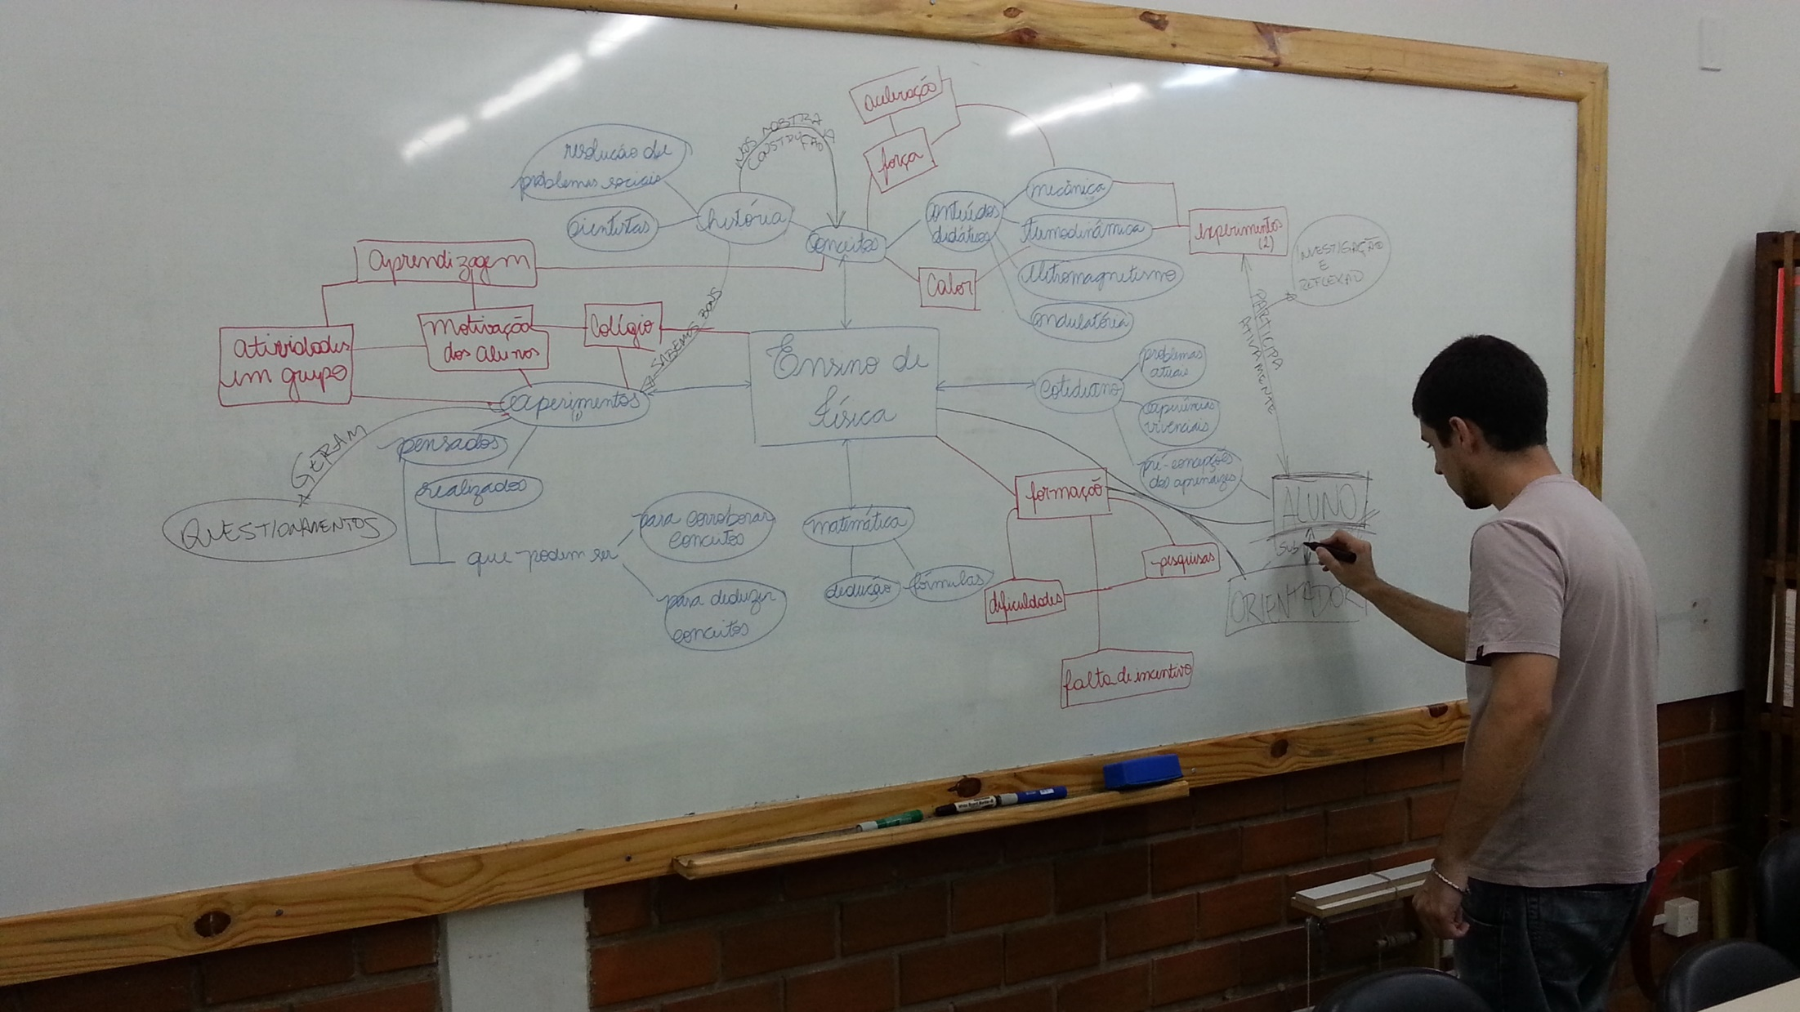

Slide 18
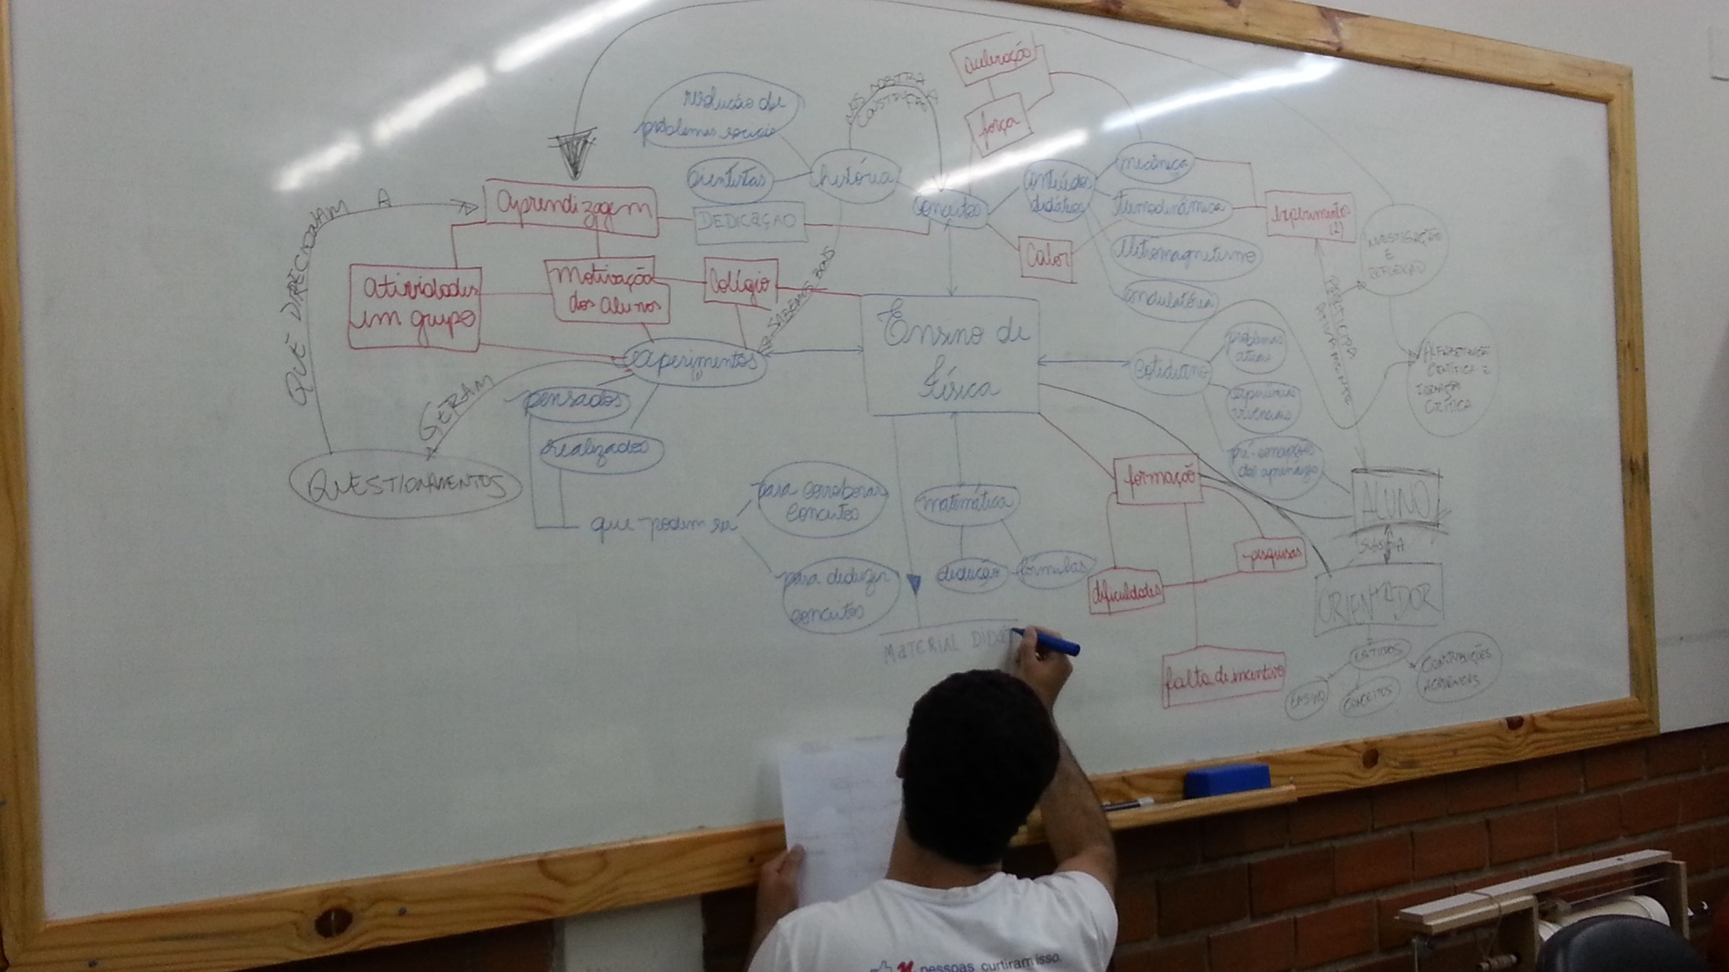

Slide 19
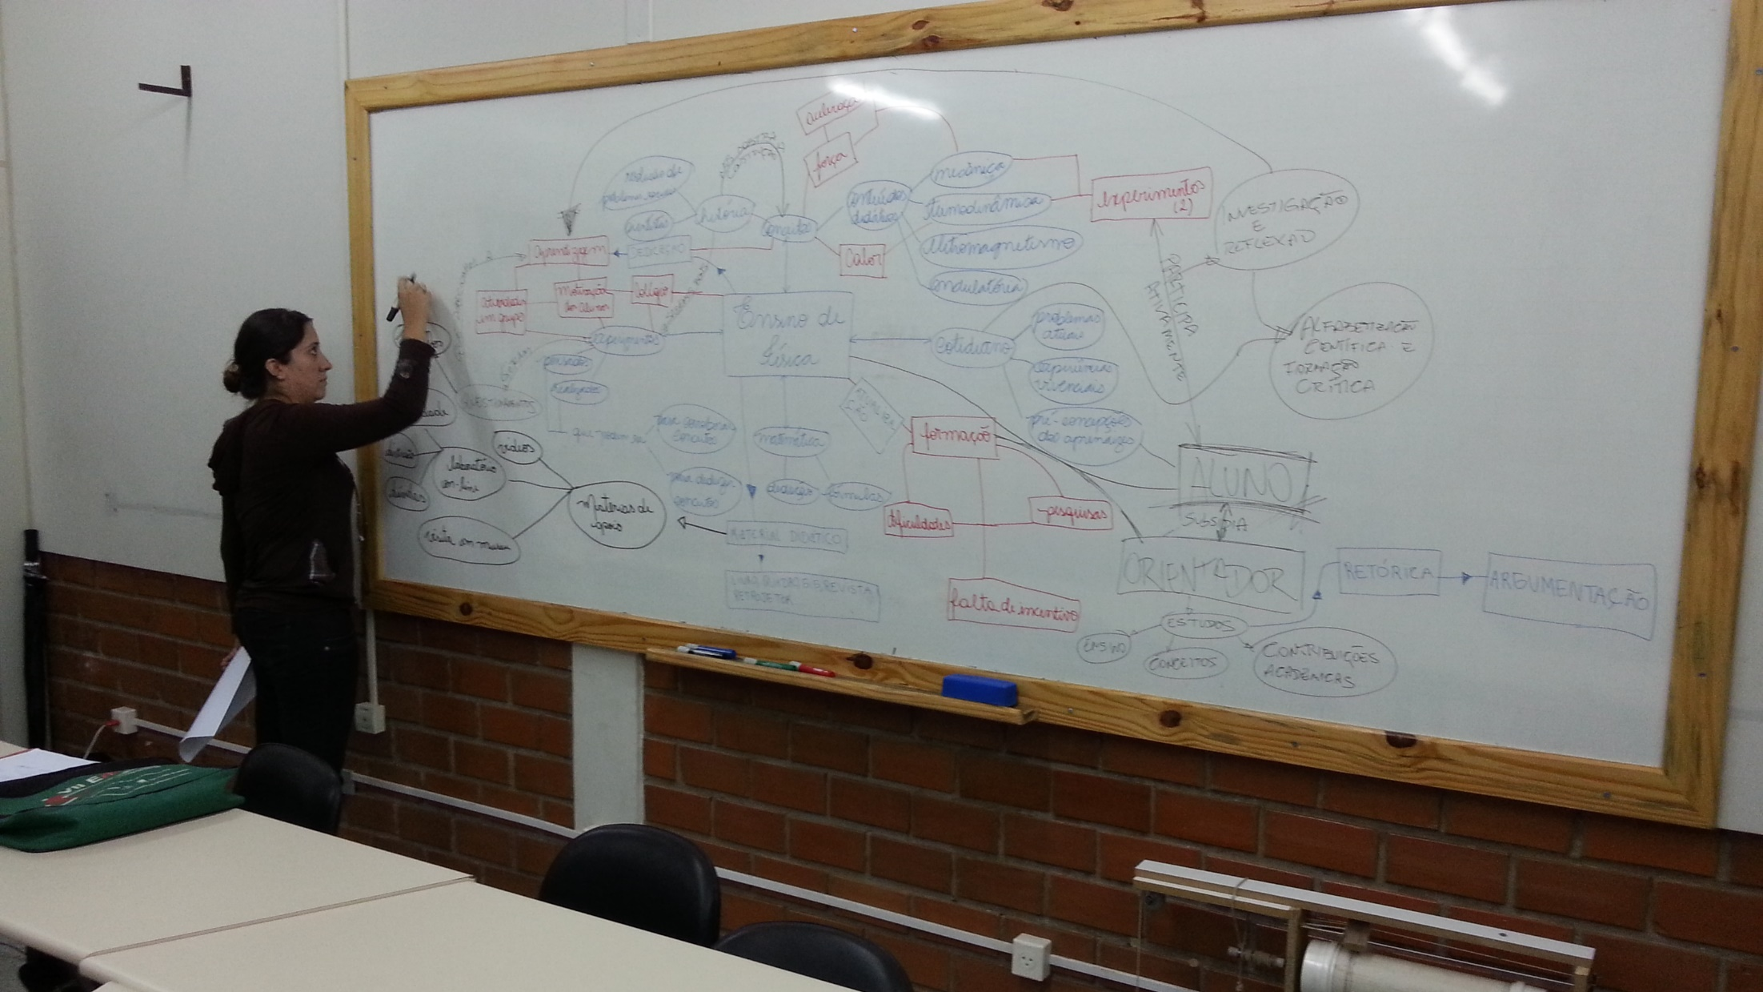

Slide 20
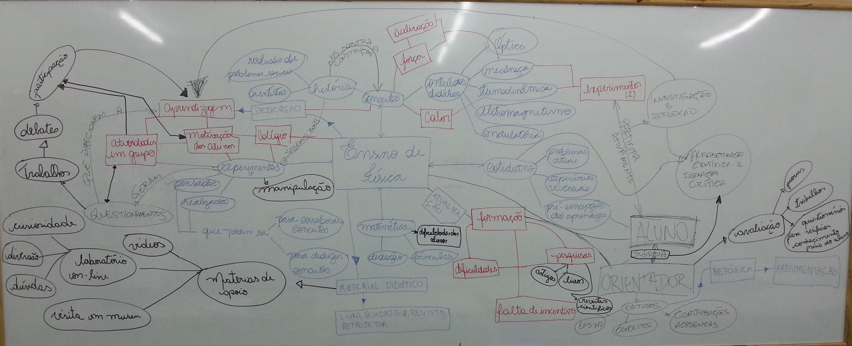

Slide 21
Resultados
De um modo geral, apesar das desconfianças e dificuldades iniciais relativas à elaboração do mapa conceitual, que nenhum licenciando tinha feito antes, todos gostaram da atividade.
Ao terem contato com essa metodologia de ensino, eles passaram a enxergá-la como um recurso que realmente podem utilizar na sala de aula e de diversas formas. Foi marcante a construção do mapa conceitual coletivo, não só pelo resultado final, de um mapa conceitual muito mais completo, mas pelo fato de notarem que cada pessoa pensa de forma diferente e que a vivência de cada um influencia o modo de relacionar os conceitos.

Slide 22
O ponto mais positivo dessa atividade foi eles perceberem que, a partir daquele momento, precisavam começar a pensar e agir não só como licenciandos, mas também como futuros professores e isso eles fazem por meio da reflexão.
Apesar de existir indícios da concepção tradicionalista sobre o ensino de Física, no mapa conceitual coletivo, há pontos muito positivos, tais como:

Slide 23
A relação entre o ensino de Física e o cotidiano;
A importância de uma boa formação e a vontade do professor de sempre se aperfeiçoar;
A importância da relação entre professor-aluno e a necessidade de ser um professor mais dinâmico e interativo;
A necessidade da utilização de diferenciados recursos e metodologias de ensino buscando uma motivação, participação, despertando interesse, curiosidade e diversão dos alunos;
A importância do planejamento para a eficiência de um recurso de ensino.

